Slide 1
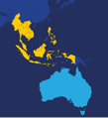




សិក្ខាសាលាស្តីពីការបង្កើតក្របខណ្ឌ MEL នៃផែនការយុទ្ធសាស្រ្តជាតិស្តីពីការប្រយុទ្ធប្រឆាំងអំពើជួញដូរមនុស្ស ឆ្នាំ២០២៤-២០២៨
ថ្ងៃទី ៥ ដល់ ៧ ខែវិច្ឆិកា ឆ្នាំ២០២៤
ASEAN-ACT បានទទួលមូលនិធិពីរដ្ឋាភិបាលអូស្រ្តាលី អនុវត្តដោយ DT Global

Slide 2

ថ្ងៃទី១
ថ្ងៃទី០៥ ខែវិច្ឆិកា ឆ្នាំ២០២៤

Slide 3
វគ្គទី១
សុន្ទរកថាស្វាគមន៍ និង សុន្ទរកថាបើកកម្មវិធី

Slide 4

សុន្ទរកថាស្វាគមន៍
សុន្ទរកថាបើកកម្មវិធី

Slide 5
ការណែនាំខ្លួនអ្នកចូលរួម
  សូមប្រាប់យើងអំពីខ្លួនអ្នក (ការណែនាំខ្លួនដោយសង្ខេប)
  ឈ្មោះ មុខតំណែង និងទីភ្នាក់ងារ/អង្គភាព

Slide 6
គោលបំណងរបស់សិក្ខាសាលា
  ដើម្បីផ្តល់ការយល់ដឹងកាន់តែច្បាស់អំពីការពិនិត្យតាមដាន ការវាយតម្លៃ និងការរៀនសូត្រ (MEL) និងហេតុអ្វីបានជាវាមានសារៈសំខាន់
  ដើម្បីពិភាក្សា និងបង្កើតព័ត៌មានលម្អិតនៃក្របខណ្ឌ MEL នៃផែនការយុទ្ធសាស្រ្តជាតិស្តីពីការប្រយុទ្ធប្រឆាំងអំពើជួញដូរមនុស្ស ឆ្នាំ២០២៤-២០២៨ (NSP) ដោយប្រើសេចក្តីព្រាងសូន្យជាមគ្គុទ្ទេសក៍ណែនាំ
  ដើម្បីពិភាក្សា និងបញ្ជាក់អំពីដំណើរការប្រមូលទិន្នន័យ និងរាយការណ៍ រួមទាំងផែនការសកម្មភាព/សកម្មភាពដែលបានគូសបញ្ជាក់នៅផ្នែក D នៃ NSP (ការពិនិត្យតាមដាន និងវាយតម្លៃ)

Slide 7
វគ្គទី២
ផែនការយុទ្ធសាស្រ្តជាតិស្តីពីការប្រយុទ្ធប្រឆាំងអំពើជួញដូរមនុស្ស ឆ្នាំ២០២៤-២០២៨

Slide 8
បញ្ចូល ឬប្តូរទៅជាបទបង្ហាញរបស់ គ.ជ.ប.ជ (NCCT)

Slide 9

សំណួរ?
មតិយោបល់?

Slide 10

សម្រាកនៅម៉ោង ១០:១៥
(រយៈពេល ១៥ នាទី)

Slide 11
វគ្គទី៣
គោលបំណង និង វិសាលភាពនៃការពិនិត្យតាមដាន ការវាយតម្លៃ និងការរៀនសូត្រ (MEL)

Slide 12
សម្រេចចិត្តលើអ្វីដែលត្រូវអនុវត្តខុសពីមុន
រៀបចំផែនការការងារ និង M&E
អនុវត្តការងារ និង M&E
ប្រមូលផ្តុំលទ្ធផល M&E
ឆ្លុះបញ្ចាំង
លទ្ធផល (result) ការងាររបស់យើង
ចាប់ផ្តើមត្រង់នេះ
M&E គឺជាផ្នែកដ៏សំខាន់នៃវដ្ត កម្មវិធី ​(ប្រចាំឆ្នាំ)
វ​ដ្តកម្មវិធី
ផ្តល់ព័ត៌មានអំពីលទ្ធផលទៅកាន់ភាគីពាក់ព័ន្ធ

Slide 13
និយមន័យ
ការពិនិត្យតាមដាន
ការវាយតម្លៃ
ការប្រមូលព័ត៌មានដែលកំពុងដំណើរការ
សម្រាប់ការគ្រប់គ្រងកម្មវិធី ឬគម្រោងជាចម្បង
អាចអនុវត្តនៅកម្រិតខុសៗគ្នា
អនុវត្តមិនសូវញឹកញាប់ដូចការពិនិត្យតាមដាននោះទេ
ផ្តោតលើផលប៉ះពាល់ និងផលសម្រេច (outcome) កម្រិតខ្ពស់ច្រើនជាង
មានការវិភាគច្រើនទៀត - រួមបញ្ចូលការវិនិច្ឆ័យ ឬគុណសម្បត្តិ ឬតម្លៃ
ប្រើប្រាស់ទិន្នន័យនៃការពិនិត្យតាមដាន

Slide 14
ចំណុចផ្តោត
ការពិនិត្យតាមដាន
ការវាយតម្លៃ
ការប្រមូលភស្តុតាងដើម្បីមើលថាតើយើងកំពុងស្ថិតនៅលើគន្លងឆ្ពោះទៅកាន់ការសម្រេចលទ្ធផលដែលយើងចង់បានដែរឬទេ
សម្រាប់ការកែលម្អ ដូច្នេះយើងអាចកែតម្រូវការអនុវត្តកម្មវិធី ឬគម្រោងបាន
សម្រាប់គណនេយ្យភាព ដូច្នេះអ្នកផ្តល់មូលនិធិអាចកំណត់ថាតើព្រឹត្តិការណ៍ សំខាន់ៗត្រូវបានផ្តល់ជូនដែរឬទេ
ពាក់កណ្តាលអាណត្តិ - វាយតម្លៃភាពគ្រប់គ្រាន់នៃវឌ្ឍនភាពឆ្ពោះទៅកាន់ផលសម្រេច ដើម្បីវាយតម្លៃថាតើកម្មវិធី ឬគម្រោងកំពុងដំណើរការនៅពាក់កណ្តាលអាណត្តិបានល្អដល់កម្រិតណា
ការវាយតម្លៃលើកចុងក្រោយ - ប្រសិនបើកម្មវិធី ឬគម្រោងនោះស័ក្តិសមនឹងតម្លៃ ដើម្បីបង្ហាញអំពីអ្វីដែលសម្រេចបាន ឬមិនសម្រេចបាន ដើម្បីស្វែងយល់អំពីរបៀបរៀបចំ និងអនុវត្ត កម្មវិធីឲ្យកាន់តែល្អប្រសើរ នាពេលអនាគត។

Slide 15

គោលបំណងនៃការពិនិត្យតាមដាន
ជួយគ្រប់គ្រងកម្មវិធី
ស្វែងយល់ថាតើកម្មវិធីកំពុងដំណើរការតាមការរំពឹងទុកដែរឬទេ ពាក់ព័ន្ធនឹងការផ្សព្វផ្សាយ ដឹងអំពីវឌ្ឍនភាព និងផ្តល់ព័ត៌មានអំពីការកែលម្អជាបន្តបន្ទាប់
ប្រមូលទិន្នន័យដើម្បីជួយសម្រួលដល់ការរាយការណ៍ជាទៀងទាត់ទៅកាន់អ្នកដទៃ គាំទ្រតម្លាភាព និងគណនេយ្យភាព

Slide 16
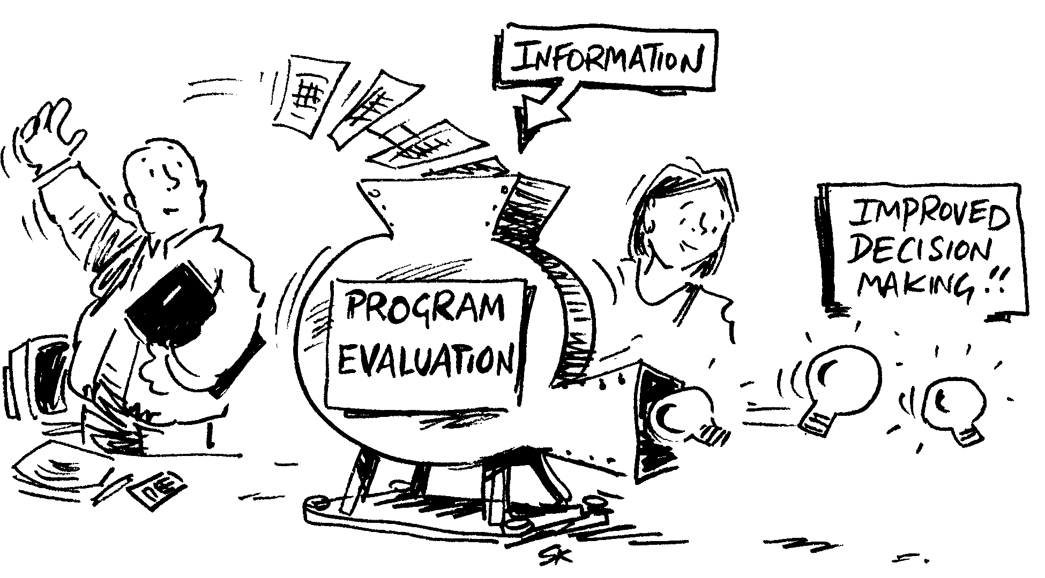
សម្រាប់នរណា?
  ការពិនិត្យតាមដាន និងការវាយតម្លៃ (M&E) គឺសម្រាប់ក្រុមការងារគម្រោង កម្មវិធី ឬអង្គការ – វាជួយគ្រប់គ្រងសមិទ្ធកម្ម។

Slide 17

តើក្របខណ្ឌ ឬផែនការពិនិត្យតាមដាន និងវាយតម្លៃគឺជាអ្វី?
  ក្របខណ្ឌ ឬផែនការពិនិត្យតាមដាន និងវាយតម្លៃ ពិពណ៌នាអំពីក្របខណ្ឌពិនិត្យតាមដាន និងដំណើរការ ឬផែនការស្តីពីរបៀបអនុវត្តក្របខណ្ឌនេះ
  ការរៀនសូត្រត្រូវបានរួមបញ្ចូលនៅក្នុងផែនការ នៅពេលដែលវារួមបញ្ចូលដំណើរការនៃការឆ្លុះបញ្ចាំង និងការប្រើប្រាស់ទិន្នន័យ ពិនិត្យតាមដានក្នុងការកែលម្អកម្មវិធី និងការរៀបចំឡើងវិញ។

Slide 18

តើ M&E ស័ក្តិសមនឹងការរៀនសូត្រយ៉ាងដូចម្តេច?
ការរៀនសូត្ររបស់អង្គភាពអាចជា៖
ការផលិតឡើងវិញ - យើងនឹងមានការ វិវត្តកាន់តែប្រសើរឡើង តាមពេលវេលា តាមរយៈការអនុវត្ត
ការអភិវឌ្ឍ - ផ្អែកលើបទពិសោធន៍ថ្មីៗ និងខុសៗគ្នា យើងចាប់ផ្តើមមានការយល់ដឹងអំពីបញ្ហា និងភារកិច្ចរបស់យើងខុសៗគ្នា

Slide 19
M&E រួមចំណែកដល់ការរៀនសូត្រ នៅពេលដែល …
M&E គឺលើសពីការរាយការណ៍
ព័ត៌មាន M&E ពាក់ព័ន្ធនឹងអ្វីដែល កម្មវិធីកំពុងព្យាយាមសម្រេចឲ្យបាន និងមានទំនាក់ទំនងនឹងឱកាសធ្វើសកម្មភាព
បុគ្គលិក និងភាគីពាក់ព័ន្ធចូលរួមយ៉ាងសកម្មនៅក្នុងព័ត៌មានអំពីសមិទ្ធកម្ម
ក្រុមការងារ M&E ជម្រុញ និងជួយសម្រួលដំណើរការការរៀនសូត្រ

Slide 20

អាថ៌កំបាំងក្នុងការបង្កើតក្របខណ្ឌ MEL ប្រកបដោយអត្ថន័យ
  បង្កើតតក្កវិជ្ជានៃកម្មវិធី ឬទ្រឹស្តីនៃការផ្លាស់ប្តូរ
  ពិនិត្យតាមដានអ្វីដែលមានអត្ថន័យ
  ប្រើតក្កវិជ្ជា កំណត់លទ្ធផលរយៈពេលមធ្យមមួយចំនួន ដែលនឹងផ្តល់ភស្តុតាង
  ប្រើទិន្នន័យដែលមានស្រាប់ ប្រសិនបើអាចធ្វើបាន
  រួមបញ្ចូលលក្ខខណ្ឌតម្រូវក្នុងការរាយការណ៍
  ត្រូវប្រាកដថាភាគីពាក់ព័ន្ធសំខាន់ៗបានចូលរួមឆ្លុះបញ្ចាំងអំពីសមិទ្ធផលរបស់ពួកគេ និងការប្រើប្រាស់ទិន្នន័យ

Slide 21
ដំណើរការក្នុងការបង្កើតក្របខណ្ឌ MEL ប្រកបដោយអត្ថន័យ
  បញ្ជាក់អំពីវិសាលភាពនៃក្របខណ្ឌ M&E
  បង្កើតសំណួរពិនិត្យតាមដាន និង/ឬសូចនាករតាមតក្កវិជ្ជា ឬទ្រឹស្តីនៃការផ្លាស់ប្តូរ
  កំណត់ និងរាយវិធីសាស្រ្តដែលមានស្រាប់ទាំងអស់ ឬទិន្នន័យដែលមាន
  កំណត់ការរំពឹងទុកផ្នែកសមិទ្ធកម្ម
  កំណត់សំណួរដែលមិនទាន់អាចដោះស្រាយបានគ្រប់គ្រាន់ ដោយប្រព័ន្ធប្រមូលទិន្នន័យដែលមានស្រាប់
  ជ្រើសរើសវិធីសាស្រ្តថ្មីៗ ឬប្រព័ន្ធប្រមូលទិន្នន័យ
  ពិចារណាអំពីរបៀបប្រមូលផ្តុំ វិភាគ និងរាយការណ៍ទិន្នន័យ

Slide 22
គំនូសបង្ហាញទូទៅ ឬ មាតិកានៃក្របខណ្ឌ MEL ឬ ផែនការ MEL
  សាវតា និងគោលបំណងនៃ M&E
  សេចក្តីពណ៌នាអំពីទ្រឹស្តីនៃការផ្លាស់ប្តូរ
  វិសាលភាពនៃ M&E
  លក្ខណៈវិនិច្ឆ័យនៃការវាយតម្លៃ និងសំណួរវាយតម្លៃ
  សូចនាករ និងវិធានការនៃភាពជោគជ័យ
  វិធីសាស្រ្ត និងឧបករណ៍ពិនិត្យតាមដាន
  អភិក្រមនៃការរាយការណ៍ និងការរៀនសូត្រ
  ធនធាន និងទំនួលខុសត្រូវ

Slide 23

ព្រំដែន និង វិសាលភាព
វាមានសារសំខាន់ណាស់ក្នុងការកំណត់ថាតើអ្នកកំពុងបង្កើតក្របខណ្ឌ MEL ដើម្បីអ្វី សួរសំណួរដូចជា៖
តើមានគោលបំណងអ្វី?
តើគ្របដណ្តប់លើអ្វីខ្លះ?
តើត្រូវរួមបញ្ចូល និងមិនរួមបញ្ចូលអ្វីខ្លះ?
តើខ្សែបន្ទាត់ពេលវេលាមានលក្ខណៈដូចម្តេច?

Slide 24

ផែនការយុទ្ធសាស្រ្តជាតិ
វិសាលភាព M&E
ខ្សែបន្ទាត់ពេលវេលា៖ ឆ្នាំ២០២៤ ដល់ ឆ្នាំ២០២៨
ការគ្របដណ្តប់៖ សកម្មភាពប្រឆាំងអំពើជួញដូរមនុស្ស ដែលមានគូសបញ្ជាក់នៅក្នុងផែនការអនុវត្តរបស់ក្រសួង ស្ថាប័ន និងអង្គភាពពាក់ព័ន្ធនៅថ្នាក់ជាតិ និងថ្នាក់ក្រោមជាតិ។
រួមបញ្ចូល៖ ការប្រមូលទិន្នន័យដែលមានស្រាប់ទាក់ទងនឹងការជួញដូរមនុស្ស

Slide 25
គោលបំណង និង ប្រភេទ M&E
គោលបំណងចម្បងទូទៅក្នុងការអនុវត្ត M&E
ការកែលម្អ – ដើម្បីកែលម្អកម្មវិធី ឬសកម្មភាព ដែលកំពុងអនុវត្ត
ការបញ្ជាក់អះអាង - មានគណនេយ្យភាពចំពោះទឹកប្រាក់ដែលបានវិនិយោគ
ចំណេះដឹង – ការធ្វើតេស្ត និងបង្កើតមូលដ្ឋានចំណេះដឹងសម្រាប់យុទ្ធសាស្ត្រ/ផែនការនាពេលអនាគត ឬសម្រាប់ការចូលប្រើប្រាស់ដោយភាគីពាក់ព័ន្ធដទៃទៀត

Slide 26
‘គុណតម្លៃស្នូល’ មួយនៃផែនការយុទ្ធសាស្រ្តជាតិ
ការពិនិត្យតាមដាន និងការវាយតម្លៃជាប្រព័ន្ធ និងប្រកបដោយនិរន្តរភាព (ទំព័រ ២១)
ប្រព័ន្ធ M&E កំណត់បរិមាណ និងគុណភាពនៃការអនុវត្តសកម្មភាព
រួមជាមួយសូចនាករ ធ្វើការវាស់ស្ទង់ផលប៉ះពាល់ សមិទ្ធផល បទពិសោធន៍ផ្នែកឯកសារ និងមេរៀនល្អៗសម្រាប់ការផ្តួចផ្តើមគំនិតថ្មីៗ
ពិនិត្យតាមដានវឌ្ឍនភាព បញ្ហាប្រឈម ឱកាស តម្រូវការក្នុងការផ្លាស់ប្តូរ កែប្រែសកម្មភាព ឬរបៀបអនុវត្តសកម្មភាព
ចងក្រង និងផ្សព្វផ្សាយបទពិសោធន៍ និងមេរៀនល្អៗ ក្នុងអំឡុងពេលអនុវត្តសកម្មភាពដែលបានគ្រោងទុក

Slide 27

អ្នកទស្សនា ឬអ្នកប្រើប្រាស់
អ្នកត្រូវការព័ត៌មានវាយតម្លៃ ឬអ្នកប្រើប្រាស់ក្របខណ្ឌ MEL តាមគោលបំណង
ជាចម្បង - អ្នកទាំងនោះនឹងវិភាគ ឆ្លុះបញ្ចាំង និងផ្តល់ព័ត៌មានដល់ការសម្រេចចិត្តរបស់ពួកគេ ដែលជាលទ្ធផលនៃការចូលរួមរបស់ពួកគេនៅក្នុងដំណើរការ M&E
ជាបន្ទាប់បន្សំ - ពួកគេប្រហែលជាបានអានរបាយការណ៍ ប៉ុន្តែយើងនឹងមិនចាំបាច់កែសម្រួលក្របខណ្ឌ M&E តាមតម្រូវការរបស់ពួកគេជាពិសេសនោះទេ។

Slide 28

កិច្ចការ៖ កំណត់គោលបំណង
  ប្រមូលគំនិតនៅលើតុរបស់អ្នក ដោយពិចារណាអំពី NSP ប្រើសន្លឹកកិច្ចការ៖
  តើអ្នកយល់ស្របនឹងសេចក្តីព្រាងវត្ថុបំណង ឬគោលបំណងរបស់ក្របខណ្ឌ MEL ដែរឬទេ?
  តើយើងបានខកខានវត្ថុបំណងសំខាន់ៗអ្វីខ្លះ?
  ប្រើសន្លឹកកិច្ចការដើម្បីកត់ត្រាការពិភាក្សា ឬចម្លើយរបស់អ្នក

Slide 29
សេចក្តីព្រាងវត្ថុបំណងសំខាន់ៗរបស់ក្របខណ្ឌ MEL
  ផ្តល់ព័ត៌មានអំពីទិសដៅយុទ្ធសាស្ត្ររបស់ NCCT និង ទីភ្នាក់ងារសមាជិករបស់ខ្លួន ដោយផ្អែកលើភស្តុតាង និងព័ត៌មានដែលបានបង្កើតឡើងតាមរយៈក្របខណ្ឌ MEL នេះ
  ទទួលបានព័ត៌មាន និងស្វែងយល់អំពីវឌ្ឍនភាពនៃផលសម្រេចដែលបានគ្រោងទុក តាមរយៈការរាយការណ៍ជូន NCCT ប្រកបដោយសង្គតិភាព និងគុណភាព
  ទទួលបាន ចែករំលែក និងលើកកម្ពស់ការអនុវត្តល្អ និងមេរៀនដែលទទួលបាន
  កំណត់បរិមាណ និងគុណភាពនៃការអនុវត្តសកម្មភាព ដែលបានកំណត់នៅក្នុងផែនការយុទ្ធសាស្រ្តជាតិ។
  សូមមើល NSP និង សេចក្តីព្រាងក្របខណ្ឌ MEL (ផ្នែក ៣.១)

Slide 30
កិច្ចការ៖ បញ្ជាក់អំពីអ្នកប្រើប្រាស់ MEL
  ប្រមូលគំនិតនៅលើតុរបស់អ្នក ដោយពិចារណាអំពីNSP៖
  សូមមើលសេចក្តីព្រាងបញ្ជីឈ្មោះអ្នកប្រើប្រាស់ (តារាងទី១ នៃសេចក្តីព្រាងក្របខណ្ឌ MEL
  តើយើងខកខានមិនបានរួមបញ្ចូលអ្នកប្រើប្រាស់ដ៏សំខាន់ណាម្នាក់ដែរឬទេ? តើពួកគេជានរណា និងតើតម្រូវការព័ត៌មានរបស់ពួកគេគឺជាអ្វី?
  ប្រើសន្លឹកកិច្ចការដើម្បីកត់ត្រាការពិភាក្សា ឬចម្លើយរបស់អ្នក

Slide 31
សេចក្តីព្រាងអ្នកប្រើប្រាស់ MEL
  អ្នកប្រើប្រាស់ចម្បង
  អគ្គលេខាធិការដ្ឋាន NCCT
  ទីភ្នាក់ងារ និង ស្ថាប័ន ដែលជាសមាជិក NCCT
  គណៈកម្មាធិការខេត្ត/ក្រុងប្រយុទ្ធប្រឆាំងអំពើជួញដូរមនុស្ស
  អ្នកប្រើប្រាស់បន្ទាប់បន្សំ
  ដៃគូអភិវឌ្ឍន៍ថ្នាក់ជាតិ តំបន់ និងអន្តរជាតិដទៃទៀត
  ភាគីពាក់ព័ន្ធដទៃទៀត រួមទាំងវិស័យឯកជន និងសហគមន៍ប្រយុទ្ធប្រឆាំងអំពើជួញដូរមនុស្សផងដែរ
  មន្ត្រីរដ្ឋាភិបាលដទៃទៀត ដែលនៅក្រៅប្រព័ន្ធយុត្តិធម៌
  ជនរងគ្រោះ - ជនដែលបានសង្រ្គោះពីការជួញដូរ
  សូមមើល NSP និងសេចក្តីព្រាង MEL (តារាងទី១)

Slide 32
គោលការណ៍
វិធាន​សកម្មភាព ឬ​ការ​ប្រព្រឹត្ត​ដែល​ត្រូវបាន​ទទួល​យក
វិធាន គំនិត ឬគុណតម្លៃ ដែលផ្តល់មគ្គុទ្ទេសក៍ណែនាំដល់ក្របខណ្ឌ MEL
មូលដ្ឋានគ្រឹះនៃក្របខណ្ឌ MEL និងជួយកំណត់អភិក្រមនៃ MEL

Slide 33
ឧទាហរណ៍អំពីគោលការណ៍ MEL
  ច្បាស់លាស់ និងផ្តល់ទិសដៅ
  មានជ្រើសរើស តាមដំណាក់កាល ហើយចាប់ផ្តើមពីខ្នាតតូច
  ការចូលរួមរបស់ភាគីពាក់ព័ន្ធ
  ធានាថាមានការប្រើប្រាស់របកគំហើញ និងភស្តុតាង
  ការកែលម្អជាបន្តបន្ទាប់
  ប្រើប្រព័ន្ធប្រមូលទិន្នន័យដែលមានស្រាប់
  កសាងសមត្ថភាព
  ស្របតាមគោលការណ៍ NSP

Slide 34
កិច្ចការ៖ បោះឆ្នោតជ្រើសរើសគោលការណ៍
  ប្រមូលផ្តុំគំនិតនៅលើតុរបស់អ្នក ពិភាក្សាអំពីការយល់ឃើញចំពោះគោលការណ៍ MEL សម្រាប់ NSP
  អានឧទាហរណ៍អំពីបញ្ជីគោលការណ៍ MEL
  នៅលើក្រដាសទទេដែលបានកំណត់ សូមសរសេរគោលការណ៍ដទៃទៀត ដែលយើងខកខានមិនរួមបញ្ចូលទៅក្នុងបញ្ជីឧទាហរណ៍ ដែលអ្នកជឿថាមានសារសំខាន់ក្នុងការរួមបញ្ចូល
  ដោយប្រើចំណុចចំនួន ៦ ដែលអ្នកមាន ធ្វើការបោះឆ្នោតជ្រើសរើសគោលការណ៍ MEL សំខាន់ៗ។ អ្នកអាចប្រើចំណុចលើសពី ១ សម្រាប់គោលការណ៍មួយ។
  តើគោលការណ៍អ្វីខ្លះដែលគាំទ្រក្របខ័ណ្ឌ MEL?

Slide 35

អាហារថ្ងៃត្រង់

Slide 36

លំហាត់ថាមពល

Slide 37
វគ្គទី៤
ផលសម្រេច និង សំណួរវាយតម្លៃគន្លឹះ

Slide 38

តើទ្រឹស្តីនៃការផ្លាស់ប្តូរគឺជាអ្វី?
  ឧបករណ៍នៃការគិតដ៏មានឥទ្ធិពល ដែលជួយយើងពិចារណា
  តើផលសម្រេចអាចសម្រេចបានដោយរបៀបណា
  ធ្វើការបកស្រាយយ៉ាងច្បាស់លាស់សម្រាប់ជម្រើសនៃអន្តរាគមន៍
  វាជួយយើងពិនិត្យតាមដាន វាយតម្លៃ និងរាយការណ៍អំពីវឌ្ឍនភាព

Slide 39
និយមន័យគន្លឹះនៅក្នុងទ្រឹស្តីនៃការផ្លាស់ប្តូរ
ឋានានុក្រមនៃផលសម្រេច | និយមន័យ
គោលដៅ | គោលដៅកាន់តែទូលំទូលាយ ដែលផលសម្រេចនៃ NSP ត្រូវបានរំពឹងថានឹងរួមចំណែកដល់
ផលសម្រេចនៅពេលបញ្ចប់កម្មវិធី ផលសម្រេចពេលបញ្ចប់យុទ្ធសាស្រ្ត | លទ្ធផលចុងក្រោយនៃយុទ្ធសាស្រ្ត ឬ NSP ដែលចង់បាន – ដែលគួរតែអាចសម្រេចបាន ប្រសិនបើមានការសន្មតត្រឹមត្រូវ​
ផលសម្រេចកម្រិតមធ្យម | ផលសម្រេចរយៈពេលមធ្យម ដែលរួមចំណែកដល់សមិទ្ធផលនៃផលសម្រេចរយៈពេលវែង ឬផលសម្រេចនៅពេលបញ្ចប់យុទ្ធសាស្រ្ត (រួមបញ្ចូលទាំងការអនុវត្ត និងការកែប្រែគោលនយោបាយផងដែរ)
ផលសម្រេចភ្លាមៗ | លទ្ធផលរយៈពេលខ្លី ដែលកើតឡើងជាលទ្ធផលនៃធាតុចេញណាមួយ ក្នុង រយៈពេលពីរឆ្នាំ (ការកែប្រែឥរិយាបថ ជំនាញ)
ធាតុចេញ | វត្ថុដែលជាលទ្ធផលផ្ទាល់នៃសកម្មភាព ឆ្លើយតបនឹងសំណួរ “តើយើងបានធ្វើអ្វីខ្លះ?”
សកម្មភាព | សកម្មភាព ឬការងារដែលត្រូវអនុវត្ត ដែលតាមរយៈសកម្មភាពនេះ ធាតុចេញត្រូវបានប្រមូលផ្តុំ សកម្មភាពនានាត្រូវបានបញ្ជាក់នៅក្នុង NSP

Slide 40

តើទ្រឹស្តីនៃការផ្លាស់ប្តូរគឺជាអ្វី?
  មូលហេតុពីរចម្បង៖
  ការរចនា - ជាផ្នែកមួយនៃដំណើរការរៀបចំផែនការដើម្បីបញ្ជាក់អំពីតក្កវិជ្ជានៃកម្មវិធី (ឬគម្រោង) ជា ញឹកញាប់ នៅពេលដែលកម្មវិធីស្ថិតក្នុងដំណាក់កាលអភិវឌ្ឍន៍ ឬអភិវឌ្ឍន៍ឡើងវិញ
  ការវាយតម្លៃ - ដើម្បីផ្តល់ក្របខណ្ឌមួយដល់ការពិនិត្យតាមដាន និងវាយតម្លៃ និងរាយការណ៍អំពីសមិទ្ធកម្មរបស់កម្មវិធី

Slide 41
ការពិនិត្យតាមដានដើម្បី
អ្វីដែលបានកើតឡើង ឬធាតុចេញដែលបានបញ្ចប់
អ្វីដែលសម្រេចបាន ឬលទ្ធផល
អ្វីដែលបានរៀនសូត្រ
អ្វីជាផលប៉ះពាល់

Slide 42

ទ្រឹស្តីនៃការផ្លាស់ប្តូរដែលផ្តោតលើមនុស្ស
  ពិពណ៌នាអំពីរបៀបដែលយើងសង្ឃឹមថានឹងនាំមកនូវការផ្លាស់ប្តូរសំខាន់ៗ និងយូរអង្វែង តាមរយៈគម្រោង ឬកម្មវិធី ឬបណ្តុំសកម្មភាពរបស់យើង
  រួមបញ្ចូលការផ្តោតលើជនដែលយើងមានបំណង រួមបញ្ចូល - ភាគីពាក់ព័ន្ធរបស់យើង
  ពិពណ៌នាអំពីការកែប្រែការអនុវត្តដែលចង់បាន សម្រាប់ភាគីពាក់ព័ន្ធគោលដៅ
  មានភាពបត់បែន - ក្របខណ្ឌ ដែលផ្តល់មគ្គុទ្ទេសក៍ណែនាំដល់ការគិតរបស់យើង។

Slide 43
ហេតុអ្វីផ្តោតលើមនុស្ស?
  ផ្តោតលើជនដែលយើងកំពុងកំណត់គោលដៅ
  ការផ្លាស់ប្តូរសង្គមនិយាយអំពីមនុស្ស
  ការផ្តោតលើមនុស្សមិនសូវមានភាពអរូបីនោះទេ
  វាជួយបែងចែកកម្រិតខុសៗគ្នានៃផលប៉ះពាល់ដែលបានជួបប្រទះ
  អាចរកឃើញក្រុម ឬតួអង្គ ដែលមានសារសំខាន់ចំពោះភាពជោគជ័យនៃគម្រោងរបស់អ្នក
  នាំយើងទៅរកការអភិវឌ្ឍតក្កវិជ្ជា ឬទ្រឹស្តីនៃការផ្លាស់ប្តូររបស់កម្មវិធីដែលមានតក្កវិជ្ជា

Slide 44
ភាគីពាក់ព័ន្ធរបស់យើង
  វាមានសារសំខាន់ក្នុងការបែងចែករវាង៖
  ជនចូលរួមក្នុងការអនុវត្ត
  ជនដែលនឹងជួយអ្នកឱ្យសម្រេចបានការផ្លាស់ប្តូរ
  ជនដែលគម្រោង ឬផែនការយុទ្ធសាស្រ្តរបស់អ្នកកំពុងកំណត់គោលដៅសម្រាប់ការផ្លាស់ប្តូរ

Slide 45

តើលទ្ធផលនៅពេលបញ្ចប់យុទ្ធសាស្រ្តគឺជាអ្វី?
  លទ្ធផលនៅពេលបញ្ចប់កម្មវិធី ឬលទ្ធផលនៅពេលបញ្ចប់យុទ្ធសាស្ត្រ (EOSO) គឺជាលទ្ធផលចុងក្រោយ រចនាឡើងដោយផែនការយុទ្ធសាស្រ្តជាតិ ដែលគួរតែអាចសម្រេចបានត្រឹមឆ្នាំ២០២៨ ប្រសិនបើមានការសន្មតត្រឹមត្រូវ។

Slide 46
យុទ្ធសាស្រ្តចំនួនបួន
យុទ្ធសាស្ត្រទី១. ការទប់ស្កាត់ – លើកកម្ពស់ការទប់ស្កាត់គ្រប់ទម្រង់នៃអំពើជួញដូរមនុស្ស ការកេងប្រវ័ញ្ច និងការរំលោភបំពានផ្លូវភេទកុមារ
យុទ្ធសាស្ត្រទី២. ការអនុវត្តច្បាប់ – លើកកម្ពស់គុណភាព និងប្រសិទ្ធភាពនៃប្រព័ន្ធយុត្តិធម៌ព្រហ្មទណ្ឌ ដើម្បីឆ្លើយតបនឹងគ្រប់ទម្រង់នៃអំពើជួញដូរមនុស្ស
យុទ្ធសាស្រ្តទី៣. កិច្ចការពារជនរងគ្រោះ និងការផ្តល់សេវា – ពង្រឹងគុណភាព និងប្រសិទ្ធភាពនៃកិច្ចការពារជនរងគ្រោះ
យុទ្ធសាស្ត្រទី៤. កិច្ចសហប្រតិបត្តិការ – ពង្រឹងកិច្ចសហប្រតិបត្តិការ ការបង្កើត និងការអនុវត្តច្បាប់ គោលនយោបាយ និងបទដ្ឋានគតិយុត្តិ

Slide 47
សេចក្តីព្រាងលទ្ធផលនៅពេលបញ្ចប់យុទ្ធសាស្រ្ត (EOSO)
EOSO ទី១. ការទប់ស្កាត់ – ប្រជាជនគោលដៅ ជាពិសេសក្រុមងាយរងគ្រោះ បានកាត់បន្ថយភាពងាយរងគ្រោះចំពោះគ្រប់ទម្រង់នៃអំពើជួញដូរមនុស្ស
EOSO ទី២. ការអនុវត្តច្បាប់ – ប្រព័ន្ធយុត្តិធម៌មានការឆ្លើយតបប្រកបដោយគុណភាព និងប្រសិទ្ធភាពចំពោះគ្រប់ទម្រង់នៃអំពើជួញដូរមនុស្ស
EOSO ទី៣. កិច្ចការពារជនរងគ្រោះ និងការផ្តល់សេវា – ជនរងគ្រោះ-ជនរួចជីវិតពីគ្រោះថ្នាក់ បានទទួលសេវាគាំទ្រប្រកបដោយគុណភាព និងយ៉ាងសមស្រប
EOSO ទី៤. កិច្ចសហប្រតិបត្តិការ – ភាគីពាក់ព័ន្ធនឹងការប្រយុទ្ធប្រឆាំងអំពើជួញដូរ បានបង្កើនកិច្ចសហប្រតិបត្តិការក្នុងការទប់ស្កាត់ ការបង្រ្កាបបទល្មើស និងការគាំទ្រជនរងគ្រោះ-ជនរួចជីវិតពីគ្រោះថ្នាក់។

Slide 48
តើផលសម្រេចភ្លាមៗ ឬផលសម្រេចកម្រិតមធ្យមនៅក្នុងទ្រឹស្តីនៃការផ្លាស់ប្តូរគឺជាអ្វី?
  លទ្ធផលកម្រិតមធ្យម គឺជាបុរេលក្ខខណ្ឌ ដែលចាំបាច់ដើម្បីសម្រេចគោលដៅកាន់តែទូលំទូលាយ
  កំពុងបោះជំហានឆ្ពោះទៅរកការសម្រេចបាននូវលទ្ធផល រយៈពេលវែង
  ជាធម្មតា យើងមានឱកាសក្នុងការជះឥទ្ធិពលលើលទ្ធផលកម្រិតមធ្យមទាំងនេះ ច្រើនជាងលទ្ធផលរយៈពេលវែង ដែលអាចរងផលប៉ះពាល់ពីកត្តាមួយចំនួន។

Slide 49
ឧទាហរណ៍អំពីផលសម្រេច
  រដ្ឋាភិបាលមានច្បាប់ និងគោលនយោបាយដើម្បី​ប្រយុទ្ធប្រឆាំងអំពើជួញដូរមនុស្ស
  កុមាររងគ្រោះដោយ TIP ត្រូវបានដាក់ឲ្យស្នាក់នៅក្នុងទីជម្រកសុវត្ថិភាព និងសមរម្យ
  ផែនការមាតុភូមិនិវត្តន៍ និងសមាហរណកម្មជាលក្ខណៈបុគ្គលត្រូវបានបង្កើតឡើង
  ជនរងគ្រោះដោយ TIP ទទួលបានការថែទាំ និងការព្យាបាលនៅសេវាថែទាំសុខភាពផ្លូវចិត្ត
  អ្នកចូលរួមវគ្គបណ្តុះបណ្តាលកំពុងអនុវត្តអ្វីដែលពួកគេបានរៀនសូត្រពីការបណ្តុះបណ្តាលស្តីពីការកំណត់អត្តសញ្ញាណជនរងគ្រោះ

Slide 50

រយៈពេលនៃផលសម្រេចដែលត្រូវបានណែនាំ

Slide 51

គន្លឹះក្នុងការសសេរសេចក្តីថ្លែងការណ៍អំពីផលសម្រេច
  ហៅថាដំណាក់កាលចុងបញ្ចប់ - តើការផ្លាស់ប្តូរនឹងមើលទៅដូចម្តេច មិនមែនរបៀបសម្រេចបានការផ្លាស់ប្តូរនោះទេ
  ការបញ្ចេញយោបល់យ៉ាងសកម្ម និងការប្រើប្រាស់ឈ្មោះតួអង្គអនុវត្ត ឬភាគីពាក់ព័ន្ធ (ទាក់ទងនឹងអភិក្រមដែលផ្តោតលើមនុស្ស)
  សង្ខេប - មិនលើសពី ១០ ពាក្យ
  ជៀសវាងសេចក្តីថ្លែងការណ៍ដែលមានទិដ្ឋភាពពីរ (ពីរផ្នែក)
  មិនប្រើពាក្យបច្ចេកទេស ឬពាក្យដែលមានន័យ​មិនច្បាស់​លាស់ពិបាកយល់
  ភាសាធម្មតា ឬសាមញ្ញ
  សូមមើលឧទាហរណ៍អំពីទ្រឹស្តីនៃការផ្លាស់ប្តូរ – BWP អាស៊ាន ២.០ និង ផែនការយុទ្ធសាស្រ្តនៃប្រទេសហ្វីលីពីន

Slide 52
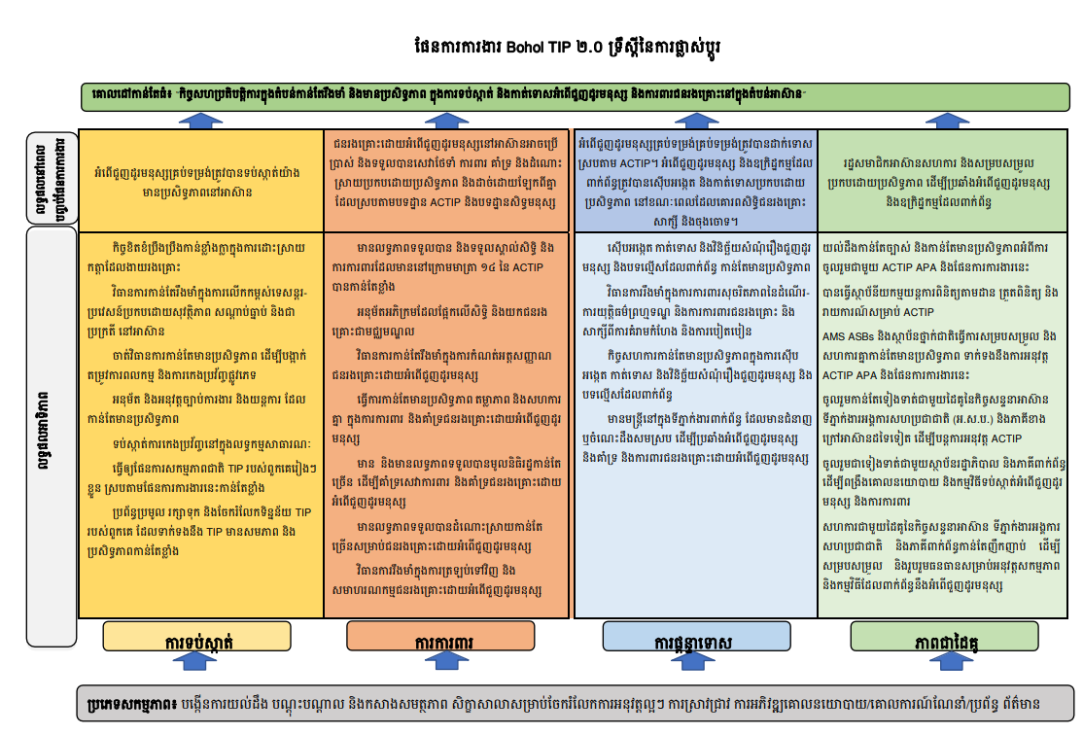

Slide 53
គោលដៅផែនការយុទ្ធសាស្រ្ត វិស័យដែលគួរឲ្យចាប់អារម្មណ៍
សហគមន៍នៅក្នុងប្រទេសហ្វីលីពីនមានចំណេះដឹង មានអំណាចផ្នែកសេដ្ឋកិច្ច និងដឹងអំពីហានិភ័យ និងផលវិបាកនៃ TIP
ទំនាក់ទំនងយេនឌ័រ និងសេវាផ្តោតលើជនរួចជីវិតពីគ្រោះថ្នាក់កាន់តែមានសមធម៌/បរិវត្តកម្ម ដែលបង្ការ និងការពារមនុស្សពេញវ័យ និងកុមារ ដែលងាយរងគ្រោះដោយ TIP
អ្នកកេងប្រវ័ញ្ច និងមន្ត្រីពាក់ព័ន្ធត្រូវបានរារាំង ឬកំណត់អត្តសញ្ញាណ និងកាត់ទោសប្រកបដោយប្រសិទ្ធភាព
បច្ចេកវិទ្យាជាផ្នែកមួយនៃដំណោះស្រាយច្រើនជាងបញ្ហា
ផលសម្រេចនៅពេលបញ្ចប់យុទ្ទសាស្រ្ត
វិស័យដែលមានឥទ្ធិពល (៥ឆ្នាំ)
KRA ទី១៖ សកម្មភាពក្នុងការបង្ការ និងផ្តល់មតិគាំទ្រ មានប្រសិទ្ធភាព បរិយាប័ន្ន និងភាពសមស្រប
KRA ទី២៖ ជនរងគ្រោះ និងជនរួចជីវិតពីគ្រោះថ្នាក់ពី TIP ទទួលបានអត្ថប្រយោជន៍ពីកិច្ចការពារដែលមានគុណភាពខ្ពស់ សមាហរណកម្ម និងការគាំទ្រ ដែលសមស្របតាមតម្រូវការរបស់ពួកគេ
KRA ទី៣៖ ជនរងគ្រោះដោយ TIP កាន់តែច្រើន ត្រូវបានកំណត់អត្តសញ្ញាណ ជួយសង្គ្រោះ និងផ្តល់ភាពអង់អាច រួមទាំងនៅថ្នាក់មូលដ្ឋានផងដែរ និងការពង្រឹងការកាត់ទោស។
KRA ទី៤៖ បណ្តាញ និងភាពជាដៃគូ រួមទាំងនៅថ្នាក់មូលដ្ឋានផងដែរ កែលម្អការឆ្លើយតបចំពោះ TIP
ផលសម្រេចកម្រិតមធ្យម
វិស័យដែលមានឥទ្ធិពល
១.១ មានការយល់ដឹង និងផែនការផ្តល់មតិគាំទ្រ ដែលមានការឆ្លើយតប សម្របតាមទម្រង់នៃអំពើជួញដូរនាពេលបច្ចុប្បន្ន និងកំពុងកើតឡើង និងជនរងគ្រោះគ្រប់ប្រភេទ និងរួមបញ្ចូលយន្តការរាយការណ៍ផងដែរ។
២.១ ទីភ្នាក់ងារដែលពាក់ព័ន្ធ (រដ្ឋាភិបាល និងមិនមែនរដ្ឋាភិបាល) នៅថ្នាក់មូលដ្ឋាន និងថ្នាក់ជាតិ បញ្ជូន គាំទ្រ រួមបញ្ចូល និងផ្តល់ភាពអង់អាចដល់ជនរងគ្រោះ និងជនរួចជីវិតពីគ្រោះថ្នាក់
៣.១ ជនរងគ្រោះ/ជនរួចជីវិតពីគ្រោះថ្នាក់ មិនត្រុវបានចាប់ខ្លួន ផ្តន្ទាទោស ឬឃុំខ្លួន ផ្ទុយពីឆន្ទៈរបស់ពួកគេនោះទេ
៤.១ បណ្តាញ និងភាពជាដៃគូនៅថ្នាក់មូលដ្ឋាន និងថ្នាក់ជាតិ ដែលពង្រឹងការទប់ស្កាត់ កិច្ចការពារ និងការកាត់ទោស ត្រូវបានបង្កើតឡើង និងមានប្រសិទ្ធភាព
១.២ បង្កើនគោលនយោបាយ និងការអនុវត្តការធ្វើចំណាកស្រុក/ការងារប្រកបដោយ សុវត្ថិភាព ជាទៀងទាត់ និងមានបរិយាប័ន្ន
២.២ ដំណើរការយុត្តិធម៌ ប្រើប្រាស់យន្តការដែលលើកកម្ពស់សិទ្ធជនរងគ្រោះ និងកាត់បន្ថយការប៉ះទង្គិចឡើងវិញជាអប្បបរមា
៣.២ ជនរងគ្រោះ/ជនរួចជីវិតពីគ្រោះថ្នាក់ បានទទួលដំណោះស្រាយតាមផ្លូវច្បាប់ និងសំណង ទោះបីជាពួកគេបានចូលរួម ឬមិនបានចូលរួមក្នុងដំណើរការរឿងក្តីតាមផ្លូវច្បាប់ក៏ដោយ
៤.២ បណ្តាញ និងកិច្ចសហការអន្តរជាតិស្តីពីការប្រយុទ្ធប្រឆាំង TIP បង្ហាញលទ្ធផល
១.៣ ការផ្ញើសារ ATIP គឺផ្នែកលើសិទ្ធិ គិតគូរអំពីងាយរងគ្រោះ ឆ្លើយតបនឹងយេនឌ័រ និងមានបរិយាប័ន្ន មានភាពពាក់ព័ន្ធ និងអាចប្រើប្រាស់បាន
២.៣ ជម្រកសមស្រប ការថែទាំង និងការព្យាបាលផ្លូវចិត្តដោយយល់អំពីការប៉ះទង្គិច និងដំបូន្មានតាមផ្លូវច្បាប់ មានសម្រាប់ជនរងគ្រោះ/ជនរួចជីវិតពីគ្រោះថ្នាក់
៣.៣ ជនរងគ្រោះ-សាក្សី បានទទួលការគាំទ្រ ពាក់ព័ន្ធនឹងជំនួយផ្លូវច្បាប់ និងជំនួយដទៃទៀត នៅក្នុងដំណើរការយុត្តិធម៌ទាំងមូល ចាប់តាំងពីការជួយសង្រ្គោះរហូតដល់សមាហរណកម្ម
៤.៣ អាទិភាព យុទ្ធសាស្រ្ត និងថវិកា ត្រូវបានយកមកពិភាក្សា និងព្រមព្រៀងគ្នា តាមរយៈអភិក្រមផ្នែកសង្គមទាំងមូល និងត្រូវបានរៀបចំសម្រាប់កម្រិតមូលដ្ឋាន
១.៤. កម្មវិធីបង្កើនការយល់ដឹងផ្អែកលើភស្តុតាង និងបានកំណត់គោលដៅ និងត្រូវបាន អនុម័តនៅក្នុងសាលារៀន និងនៅកម្រិត LGU និងសហគមន៍ការងារចំណាកស្រុក។
២.៤ មានបុគ្គលគ្រប់គ្រាន់ ដែលមានសមត្ថភាព មានមុខតំណែងត្រឹមត្រូវ និងត្រូវបានដាក់ឲ្យផ្តល់សេវាគ្រប់ប្រភេទ ដែលមានគុណភាពខ្ពស់ ដល់ជនរងគ្រោះ/ជនរួចជីវិតពីគ្រោះថ្នាក់
៣.៤ ទីភ្នាក់ងារយុត្តិធម៌ព្រហ្មទណ្ឌមានចំណេះដឹង ជំនាញ ធនធាន និងឧបករណ៍សម្រាប់កាត់ក្តីគ្រប់ទម្រង់នៃអំពើជួញដូរមនុស្សប្រកបដោយប្រសិទ្ធភាព និងមានចំណេះដឹងអំពីកិច្ចសហប្រតិបត្តិការឆ្លងព្រំដែនជាផ្លូវការ និងក្រៅផ្លូវការ
៤.៤ វិស័យឯកជនបានចូលរួមប្រកបដោយប្រតិសកម្ម នៅក្នុងកិច្ចប្រឹងប្រែងប្រឆាំងអំពើជួញដូរមនុស្ស និងប្រកាន់ខ្ជាប់នូវអនុលោមភាព
១.៥ ការអនុវត្តល្អ មេរៀនដែលទទួលបាន និងសាច់រឿងអំពីភាពជោគជ័យក្នុងការទប់ស្កាត់ ត្រូវបានរួមបញ្ចូលនៅក្នុងយុទ្ធសាស្ត្រ ការបណ្តុះ បណ្តាល និងកម្មវិធីសិក្សា ហើយត្រូវបានចែករំលែកយ៉ាងទូលំទូលាយ។
២.៥ ការគាំទ្រជនរងគ្រោះ រួមបញ្ចូលឱកាសក្នុងការបង្កើតប្រាក់ចំណូលប្រកបដោយអត្ថន័យ រួមទាំងគ្រួសាររបស់ពួកគេផងដែរ
៣.៥ ប្រព័ន្ធ និងនីតិវិធី ដែលពង្រឹងកិច្ចសហការអន្តរទីភ្នាក់ងារលើការកាត់ទោស ត្រូវបានបង្កើតឡើង និងមានប្រសិទ្ធភាព
៤.៥ ការពិនិត្យតាមដាន ការវាយតម្លៃ និងការរៀនសូត្រ ផ្តល់ជូនភាគីពាក់ព័ន្ធទាំងអស់នូវព័ត៌មានដែលពួកគេត្រូវការដើម្បីធ្វើការសម្រេចចិត្តដោយផ្អែកលើភស្តុតាង
ប្រភេទសកម្មភាព
វិស័យគ្រប់គ្រង
ការបង្កើតគោលនយោបាយ កិច្ចសហការ សិក្ខាសាលា ការបណ្តុះបណ្តាល កម្មវិធីសិក្សា ការបង្កើនការយល់ដឹង
ការបង្កើតប្រព័ន្ធ/សេវា/គោលនយោបាយ ការជួលបុគ្គលិក ការកសាងសមត្ថភាព ការពិនិត្យតាមដាន
ការបង្កើតច្បាប់/គោលនយោបាយ/និតិវិធី ការ កសាងសមត្ថភាព ការពង្រីកកម្មវិធី VWC ការរៀបចំកិច្ចសហប្រតិបត្តិការ
ប្រព័ន្ធ MEL ពិធីការ និងប្រព័ន្ធនៃកិច្ចសហប្រតិបត្តិការ ប្រព័ន្ធរាយការណ៍
វិធីធ្វើការ
វិស័យគ្រប់គ្រង
ការទទួលស្គាល់មូលហេតុឫសគល់ ដូចជា ភាពក្រីក្រ កង្វះខាតការយល់ដឹង និងកត្តាវប្បធម៌សង្គម ដូចជា វិសមភាពយេនឌ័រ ជាដើម
ធានាថាគ្រប់ទម្រង់នៃអំពើជួញដូរមនុស្សត្រូវបានដោះស្រាយ រួមទាំង ការជួញដូរសរីរាង្គ ការជួញដូរកម្លាំងពលកម្ម ការប្រើប្រាស់កុមារនៅក្នុងជម្លោះប្រដាប់អាវុធ ការជួញដូរនៅក្នុងឧស្សាហកម្មនេសាទ និងការជួញដូរដទៃទៀត
សកម្មភាព និងផលសម្រេច KRA ទាំងអស់ ពាក់ព័ន្ធនឹងជនរងគ្រោះ-ជនរួចជីវិតពីគ្រោះថ្នាក់ នៅក្នុងការធ្វើផែនការ ការរចនា ការពិនិត្យតាមដាន និងការវាយតម្លៃ
រាល់សកម្មភាព និងផលសម្រេច ត្រូវប្រកាន់ខ្ជាប់នូវសិទ្ធិមនុស្ស សិទ្ធិការងារ បទដ្ឋាន និងអភិក្រម ដែលយកជនរងគ្រោះជាមជ្ឈមណ្ឌល និងស្របតាមឧត្តមប្រយោជន៍របស់កុមារ
បន្តពង្រឹង ពង្រីក និងអនុវត្តអន្តរាគមន៍ប្រឆាំងអំពើជួញដូរមនុស្សប្រកបដោយប្រសិទ្ធភាព ដែលមានស្រាប់ និងការអនុវត្តល្អ និងសាច់រឿងអំពីភាពជោគជ័យនៃកិច្ចសហការ

Slide 54
សកម្មភាពជាក្រុម
  បែងចែកជា ៦ ក្រុម
  ក្រុមនីមួយៗនឹងពិភាក្សាអំពីយុទ្ធសាស្រ្តមួយ (មួយក្នុងចំណោមបួន) តាមការកំណត់
  ប្រើ NSP ដើម្បីសំដៅលើយុទ្ធសាស្រ្តជាក់លាក់ និងសកម្មភាពពាក់ព័ន្ធ ដែលត្រូវបានគូសបញ្ជាក់នៅក្នុង NSP (ឧបសម្ព័ន្ធទី៣)
  ត្រួតពិនិត្យសេចក្តីព្រាង EOSO និងសេចក្តីព្រាងផលសម្រេចកម្រិតមធ្យម

Slide 55
កិច្ចការ៖ ពិចារណាអំពីផលសម្រេចកម្រិតមធ្យម និង EOSOs
  នៅក្នុងយុទ្ធសាស្ត្រដែលត្រូវបានកំណត់តាមក្រុម៖
  តើអ្នកយល់ស្របនឹងសេចក្តីថ្លែងការណ៍អំពី EOSO ដែរឬទេ? ធ្វើបច្ចុប្បន្នភាព តាមតម្រូវការ។
  ដោយគិតអំពីយុទ្ធសាស្រ្តពាក់ព័ន្ធ និងសកម្មភាពដែលបានគ្រោងទុកនៅក្នុង NSP តើធាតុចេញ ឬលទ្ធផលជាអាទិភាពដែលចង់បាន នៅចុងឆ្នាំ២០២៨ គឺជាអ្វី? អ្នកអាចកែសម្រួលសេចក្តីព្រាងលទ្ធផល និង/ឬបន្ថែមលទ្ធផលថ្មីៗ។ សរសេរលទ្ធផលថ្មីៗដែលអ្នកបានស្នើឡើង នៅលើក្រដាស ស មួយសន្លឹក។

Slide 56

កិច្ចពិភាក្សាពេញអង្គ

Slide 57
សម្រាកនៅម៉ោង ១៥:០០
(រយៈពេល ១៥ នាទី)

Slide 58
លក្ខណៈវិនិច្ឆ័យនៃការវាយតម្លៃ
រចនាបថចុងក្រោយបង្អស់នៃ M&E ទំនងជាកំណត់ក្របខណ្ឌជុំវិញបណ្តុំសំណួរវាយតម្លៃគន្លឹះកម្រិតខ្ពស់ ដែលសំដៅលើលក្ខណៈវិនិច្ឆ័យជាក់លាក់
វាមានសារសំខាន់ក្នុងការជ្រើសរើសតែសំណួរដែលមានប្រយោជន៍ចំពោះការវាយតម្លៃ ប៉ុណ្ណោះ។

Slide 59

លក្ខណៈវិនិច្ឆ័យនៃការវាយតម្លៃ
  ប្រសិទ្ធភាព
  ភាពពាក់ព័ន្ធ
  ប្រសិទ្ធផល
  និរន្តរភាព
  ភាពសមស្រប
  ភាពជាដៃគូ
  ការរួមចំណែក

Slide 60

សំណួរវាយតម្លៃគន្លឹះ
  តើសំណួរវាយតម្លៃគន្លឹះ ឬ KEQ គឺជាអ្វី?
  ទាក់ទងនឹងវត្ថុបំណង ឬលក្ខណៈវិនិច្ឆ័យនៃការវាយតម្លៃ
  សំណួរត្រូវបានបង្កើតឡើងយ៉ាងប្រុងប្រយ័ត្ន
  ត្រូវបានប្រើដើម្បីផ្តល់មគ្គុទ្ទេសក៍ណែនាំអំពីក្របខណ្ឌ M&E
  បង្កើតមូលដ្ឋាននៃការប្រមូលទិន្នន័យ
  មិនដូចគ្នានឹងសំណួរស្ទង់មតិនោះទេ។

Slide 61
សំណួរបន្ទាប់បន្សំ
  តើសំណួរបន្ទាប់បន្សំគឺជាអ្វី?
  ក៏ទាក់ទងនឹងលក្ខណៈវិនិច្ឆ័យនៃការវាយតម្លៃជាក់លាក់ដែរ
  សំណួរពិនិត្យតាមដាន ត្រូវបានបង្កើតឡើងយ៉ាងប្រុងប្រយ័ត្ន
  ឆ្លុះបញ្ចាំងការកែលម្អ KEQ បន្ថែមទៀត
  ជួយផ្តល់ព័ត៌មានគ្រប់គ្រាន់ ដើម្បីធ្វើការវិនិច្ឆ័យនៅកម្រិត KEQ
  អ្វីដែលយើងត្រូវដឹង ដើម្បីឆ្លើយតបនឹង KEQ

Slide 62
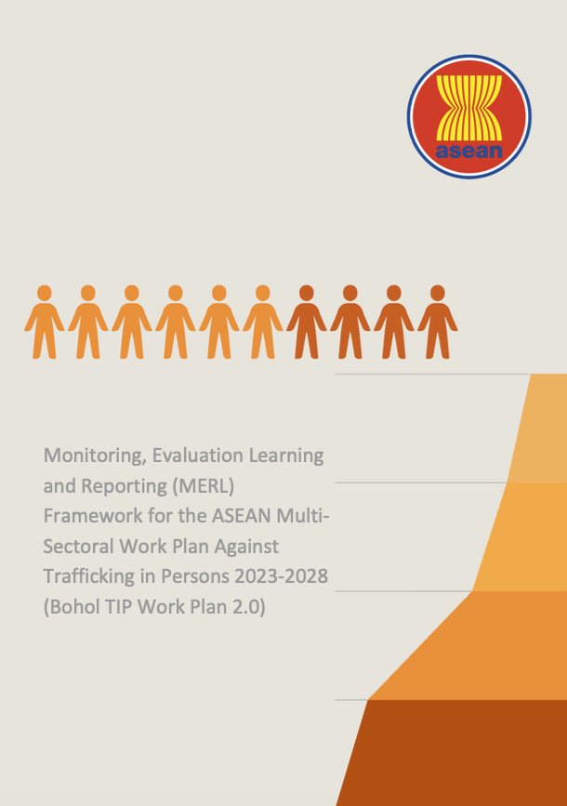
ឧទាហរណ៍៖ សំណួរវាយតម្លៃគន្លឹះនៃ BWP ២.០
តើយើងផ្តល់ផែនការការងារបានល្អប៉ុណ្ណា? (ប្រសិទ្ធភាព ភាពពាក់ព័ន្ធ ភាពស៊ីសង្វាក់គ្នា)
តើយើងមើលឃើញផលសម្រេច និងលទ្ធផលអ្វីខ្លះពីការផ្ដល់ផែនការការងារនេះ? (ប្រសិទ្ធភាព ផលប៉ះពាល់ និរន្តរភាព)
តើយើងកំពុងរៀនសូត្រអំពីទម្លាប់អនុវត្តល្អៗ ការអនុវត្ត ACTIP និងមេរៀនអ្វីខ្លះ?

Slide 63

ចំណុចគន្លឹះស្តីពី M&E ពីផែនការយុទ្ធសាស្រ្តជាតិ
កំណត់បរិមាណ និងគុណភាពក្នុងការអនុវត្តសកម្មភាព
ពិនិត្យតាមដានវឌ្ឍនភាព បញ្ហាប្រឈម និង ឱកាស
ចងក្រង និងផ្សព្វផ្សាយបទពិសោធន៍ល្អ និងមេរៀនដែលទទួលបានក្នុងអំឡុងពេលអនុវត្តសកម្មភាពគ្រោងទុក
កិច្ចសហប្រតិបត្តិការ គឺជាគោលការណ៍ មូលដ្ឋានគ្រឹះ និងគោលការណស្នូលនៃគ្រប់យុទ្ធសាស្រ្តទាំងអស់

Slide 64
សេចក្តីព្រាងលក្ខណៈវិនិច្ឆ័យ និង KEQs
  ទាញចេញពី NSP៖
  ប្រសិទ្ធភាព៖ តើយុទ្ធសាស្ត្ររបស់យើងមានប្រសិទ្ធភាពដល់កម្រិតណា ស្របតាមការណែនាំរបស់ផែនការយុទ្ធសាស្រ្តជាតិ ក្នុងការសម្រេចបាននូវធាតុចេញ និងផលសម្រេចដែលបានគ្រោងទុក?
  ការចូលរួមចំណែក៖ តើយើងបានចូលរួមចំណែកក្នុងការទប់ស្កាត់ TIP ការកាត់ទោសអ្នកជួញដូរ និងការការពារជនរងគ្រោះពី TIP ប្រកបដោយប្រសិទ្ធភាពដល់កម្រិតណា និងដោយរបៀបណា?
  ភាពជាដៃគូ៖ តើផ្តល់កិច្ចសហប្រតិបត្តិការ និងភាពជាដៃគូក្នុងការកែលម្អការឆ្លើយតបរបស់យើងចំពោះការទប់ស្កាត់ TIP ការអនុវត្តច្បាប់ និងកិច្ចការពារជនរងគ្រោះបានដល់កម្រិតណា?

Slide 65
កិច្ចការ៖ កំណត់លក្ខណៈវិនិច្ឆ័យ និង KEQs
  ប្រមូលផ្តុំគំនិតនៅលើតុ៖
  តើអ្នកយល់ស្របនឹងលក្ខណៈវិនិច្ឆ័យទាំងបី ដែលបានស្នើឡើង រួមមាន ប្រសិទ្ធភាព ការរួមចំណែក និងភាពជាដៃគូ ដែរឬទេ?
  ប្រសិនបើត្រូវបានស្នើសុំឱ្យកំណត់អាទិភាពលក្ខណៈវិនិច្ឆ័យដើម្បីវាស់ស្ទង់ការសមិទ្ធកម្ម ធៀបនឹង NSP តើលក្ខណៈវិនិច្ឆ័យចម្បងៗចំនួនបីរបស់អ្នក គឺជាអ្វី?
  ប្រើប្រាស់បញ្ជីនិយមន័យលក្ខណៈវិនិច្ឆ័យ និងកំណត់ត្រាការឆ្លើយតបរបស់អ្នកនៅក្នុងសន្លឹកកិច្ចការ។
  សូមកត់សម្គាល់ថា យើងនឹងរៀបចំក្របខណ្ឌ (ការប្រមូលទិន្នន័យ និងការរាយការណ៍) ជុំវិញលក្ខណៈវិនិច្ឆ័យជាអាទិភាព។

Slide 66
កិច្ចពិភាក្សាពេញអង្គ

Slide 67

ចប់ថ្ងៃទី១
សូមអរគុណ!

Slide 68

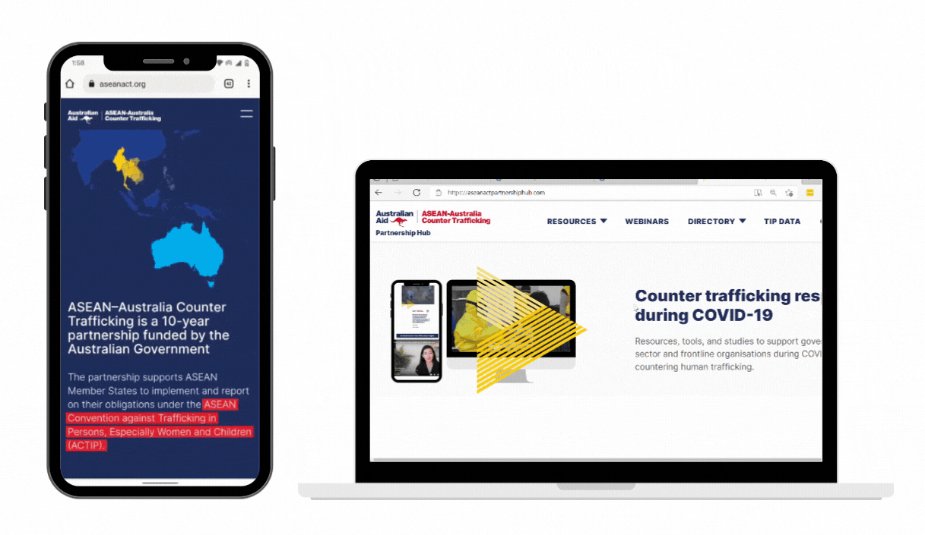
aseanact.org

